Slide 1
01/06/2021 Fabrice Cizeron - Guillaume Martin
Diagrammes SysML en Technologie
-
Contenu des diagrammes
V7

Slide 2
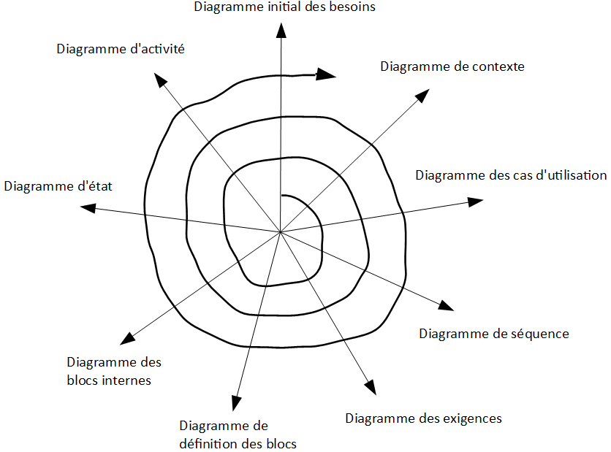
Démarche de réalisation des diagrammes
Lien vers les tutos vidéos Visual Paradigm
Il n'existe pas de méthode « systématique » pour rédiger les diagrammes en SysML.
Au contraire :
rédaction d’une première esquisse des diagrammes
Amélioration de chaque diagramme, par itérations successives.
L’ordre dépend aussi de la démarche pédagogique :
Analyse de système existant
Démarche de projet

Slide 3
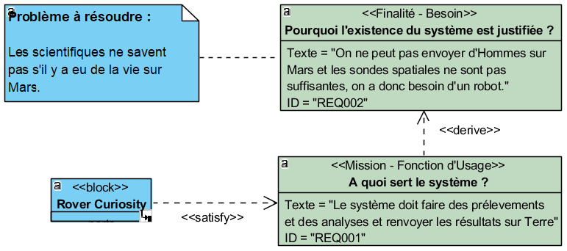
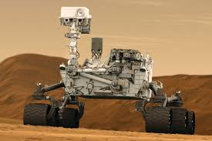
Le diagramme initial des besoins
Ce n’est pas un type de diagramme particulier de la norme SysML mais un premier niveau de diagramme des exigences.
Constat d’un problème à résoudre
Un besoin est identifié
Notes
Exigences
Bloc
Le système va satisfaire cette mission
Un service (mission – Fonction d’Usage) va répondre au besoin

Slide 4
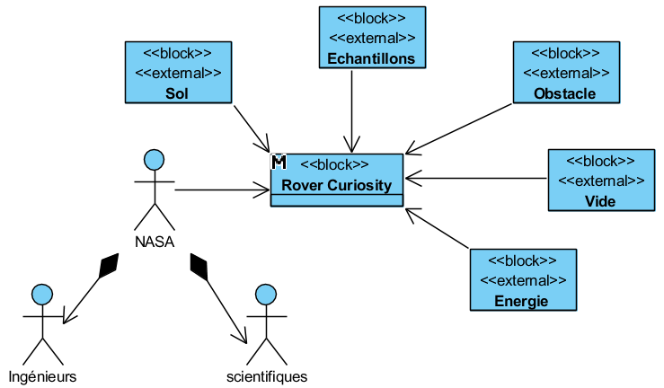
Le diagramme de contexte
Tuto Visual Paradigm
Là encore, ce n’est pas un type particulier de la norme SysML mais il peut être réalisé par un diagramme de blocs
Recense les interacteurs humains ou non humains externes au système
Les éléments internes (moteurs), n’apparaissent pas
Seuls les éléments extérieurs ayant une interaction (peuvent être présents dans un scénario, une séquence) apparaissent.
Les autres éléments extérieurs contraignants apparaitront dans le diagramme d’exigence
Photos ou images possibles en collège
Block et externe facultatifs en collège
Générateur nucléaire interne
Le diagramme n’étant pas normalisé plusieurs interprétations existent sur les 2 points précédents. À vous de choisir en fonction de votre besoin … exemple

Slide 5
2ème interprétation
Tout élément extérieur apportant des contraintes/exigences est ajouté

Slide 6
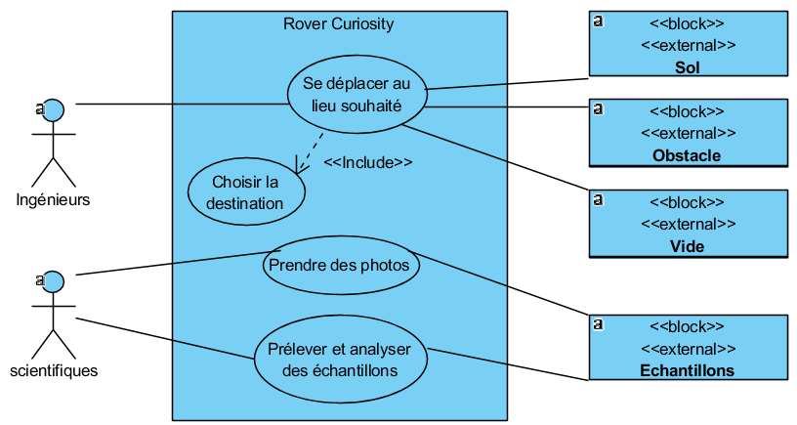
Le diagramme des cas d’utilisation
Comportemental
Tuto Visual Paradigm
Élément du cahier des charges, il permet de définir les services rendus aux utilisateurs par le système : les cas pour lesquels le système est ou sera utilisé.
En conception, ce diagramme est utilisé entre un client et le concepteur. En lecture il reflète la pensée du client en terme d’usage du système.
Les cas d’utilisation sont liés aux acteurs extérieurs (venant du diagramme de contexte) concernés. Le lien d’association peut amener à un diagramme de séquence.
On définit bien le système et sa frontière
Des sous-services peuvent apparaitre aussi (éviter en collège)
Les services vont générer des exigences fonctionnelles qu’on retrouvera dans le diagrammes des exigences
Acteurs humains à gauche
Frontière du système
Acteurs secondaires à droite

Slide 7
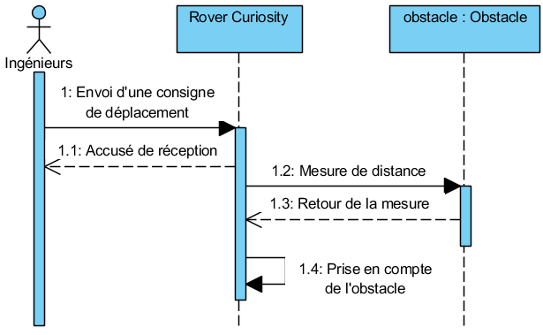
Le diagramme de séquence
Comportemental
Tuto Visual Paradigm
Il décrit les scénarios d’interactions d’utilisation du système (cahier des charges des interactions entre le système et l’utilisateur)
Chaque cas d’utilisation doit pouvoir donner lieu à au moins un diagramme de séquence (sinon ce n’est pas un cas d’utilisation)
Ce diagramme répond au « comment on interagit avec le système » et non au « comment le système va traiter ces interactions » (ce qui sera fait par un algorithme dans le diagramme d’activité)
Envoi de message
Réponse
Ligne de temps
Message interne
Utilisateur à gauche
Système
Acteurs secondaires à droite

Slide 8
Le diagramme des exigences
Les services rendus (cas d'utilisation) et les différents contextes liés au système génèrent des exigences.
Pour les élèves contrainte ≈ exigence
La différence est le point de vue :
Pour le système qui subit, c’est une contrainte
Pour le client, le fabricant, qui impose, c’est une exigence
Les exigences portent sur le système ou ses constituants: « le système doit... » (à faire écrire par les élèves !)
Plus tard afin d'éviter la répétition, cette première partie de la description d'une exigence peut être sous entendue et remplacée par le verbe à l'infinitif qui suit (à voir …)
Le diagramme des exigences cartographie les exigences, classifie et articule ces exigences selon la nature de leur relation (décomposition multiple, exigence induite par une autre, précision,…). C’est une carte mentale avec plus de précision dans la nature des relations.

Slide 9
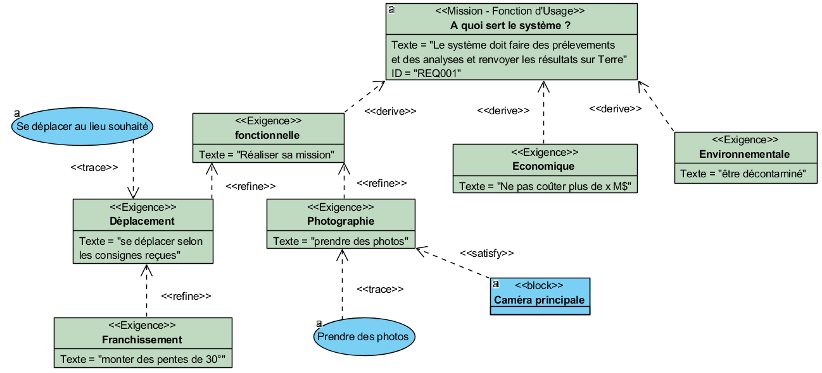
Le diagramme des exigences
Tuto Visual Paradigm
1 - On part de la Fonction d’Usage (Principale) du Système
Textes de flèches inutiles en collège
2 - On peut organiser les exigences par types
3 – Chaque cas d’utilisation (service rendu) doit amener à une exigence fonctionnelle (fonction technique)
Nom de l’exigence
Description textuelle - Critère
4 – Au cours de l’étude les exigences sont raffinées
Niveau
5 – En phase de conception, les solutions techniques (blocs internes) apparaissent

Slide 10
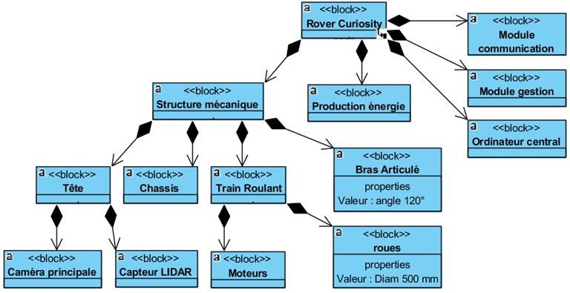
Le diagramme de définition des blocs
Structurel
Tuto Visual Paradigm
Il fourni une cartographie de l’organisation des éléments du système, une architecture. Cette classification offre une vision structurée des éléments du système. Si cette classification est fonctionnelle, cela aide l’élève à construire sa représentation intellectuelle d’un système technologique.
Important pour définir le vocabulaire, les noms des parties du système
Il peut définir les caractéristiques de chaque élément (attribut « valeur »).
Faut-il le faire faire ou le donner aux élèves ?
Caractéristiques possibles
Flèches simples suffisantes en collège

Slide 11
Le diagramme des blocs internes
Structurel
Tuto Visual Paradigm
Il défini et représente les flux (énergie – information – matière) passant entre les blocs internes
Il est plus souple que les classiques chaines d’énergie et d’information et donc plus proche de la réalité
Il permet d’expliquer, de comprendre ou d’imaginer le fonctionnement du système
1 - Blocs du diag de définition des blocs
3 – Connecteur
4 – Flèche de flux
5 – Nature du flux
2 – Ports orientés

Slide 12
Retrouver nos chaines d’énergie et d’information
Structurel
Comportemental
Tuto Visual Paradigm
Les notions de chaines d’énergie et chaines d’information sont au programme, il est donc nécessaire de les traiter !
Elles sont un mélange de structurel et de comportemental
Il suffit de rajouter les fonctions des blocs (avec du texte) au diagramme des blocs internes qui a été organisés comme nos chaines habituelles
Capter
Traiter
Communiquer
Consignes
Informations
Ordres
Alimenter ou Stocker
Distribuer
Convertir
Transmettre
Action :

Slide 13
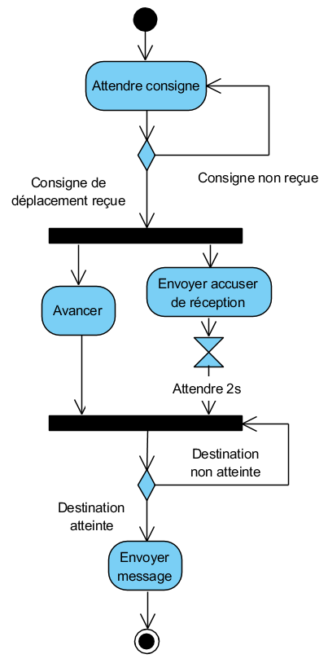
Le diagramme d’activité
Comportemental
Tuto Visual Paradigm
Il sert à définir comment se comporte le système dans un état donné
Il remplace l’algorigramme
Il se compose :
d'une situation initiale, marquée par un point noir
d’actions, dans un rectangle au bords arrondis décrites par un verbe à l'infinitif
de transitions, décrites par une flèche
de conditions, décrites par un texte à côté de la flèche
une fin (facultative), décrite par un point noir entouré
de tests, dans un petit losange, accompagné par les réponses possibles à la question (qui n’apparait pas)
C’est un diagramme dynamique: l’action suivante est déclenchée lors que la précédente est terminée

Slide 14
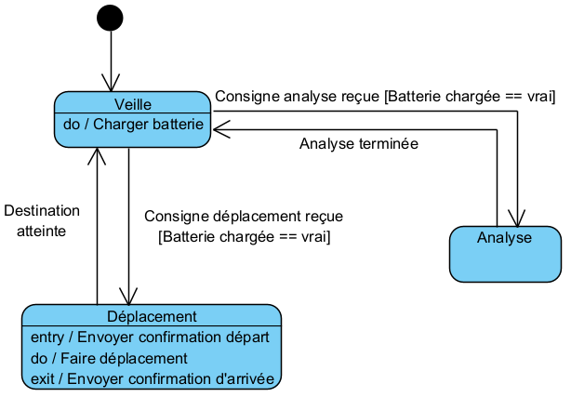
Le diagramme d’états
Ou diagramme de machine d’états ou machine d’états ou automate à états finis
Comportemental
Il sert à décrire les différents états du système (ou d’un bloc) en fonction des événements qui lui arrivent.
Les éléments graphiques utilisés sont principalement des rectangles aux coins arrondis pour représenter les états.
Pour passer à l’état suivant :
L’état précédent est actif (et son activité terminée)
L’événement déclencheur survient
La condition de garde est vrai (sinon l’événement est perdu)
L’activité pendant l’état peut-être décrite (entry (à l’entrée) / do (activité durable) / exit (à la sortie))
Pseudo état initial et final (idem diagramme d’activité)
Pseudo-état initial
Événement déclencheur
Transition
Condition de garde
Etat
Activités

Slide 15
Organisation et lisibilité des diagrammes
Tuto Visual Paradigm
Dans Visual Paradigm, il est possible d’utiliser le diagramme de Package et d’y faire glisser tous les diagrammes pour obtenir une vue générale de la modélisation du système

